Slide 1
Histoire des fonctions

Slide 2
1. Notion de fonction dans l’antiquité
2. Modélisation de phénomènes physiques du XIVème s au VVIIème s
3. Apparition du terme fonction au XVIIème s
4. Evolution de la définition de la notion de fonction

Slide 3
1. Notion de fonction dans l’Antiquité
Il n’y a pas de notion abstraite de fonction, ni de variable.
Les Babyloniens (env. 1800 av JC) avaient des tables de carrés, de cube, de racines cubiques, en base sexagésimale.
Au VIème s av. JC, le grecs ont cherché des relations entre la hauteur des sons émis par des cordes pincées et la longueur de ces cordes.
Au IIème s av. JC, les grecs d’Alexandrie établissent des tables liant la longueur des cordes de cercles de rayon fixé aux arcs de cercle, ce sont les premières tables de sinus (cf livre de Ptolémée, l’Almageste)

Slide 5
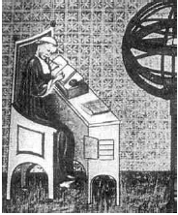
2. Modélisation de phénomènes physiques du XIVème s au VVIIème s
Nicolas Oresme, d'abord évêque de Lisieux puis conseiller du roi Charles V, cherche à quantifier la variation de phénomènes physiques comme la chaleur, la densité, la vitesse. Il appelle "qualité" de telles grandeurs variables et établit, à l'aide d'une des premières représentations graphiques, une relation entre le temps et la vitesse.
ORESME Nicolas v.1323-1382

Slide 6
Avec le Français Viète (1540-1603) vient le calcul littéral (il utilise les voyelles pour les quantités inconnues et les consonnes pour les quantités connues)
La notion de fonction va commencer à être liée à une formule grâce à Galilée (lois sur la chute des corps), Kepler (trajectoire elliptiques des planètes). Mais cela s’exprime à l’aide de phrases, sans formule.

Slide 7
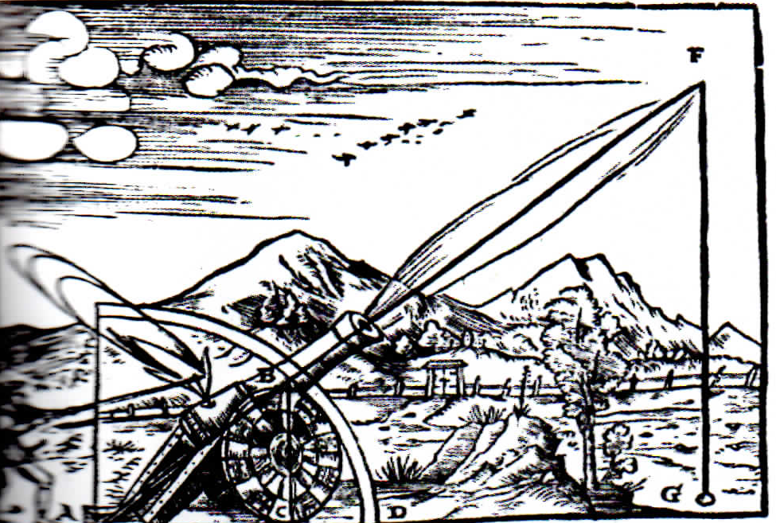
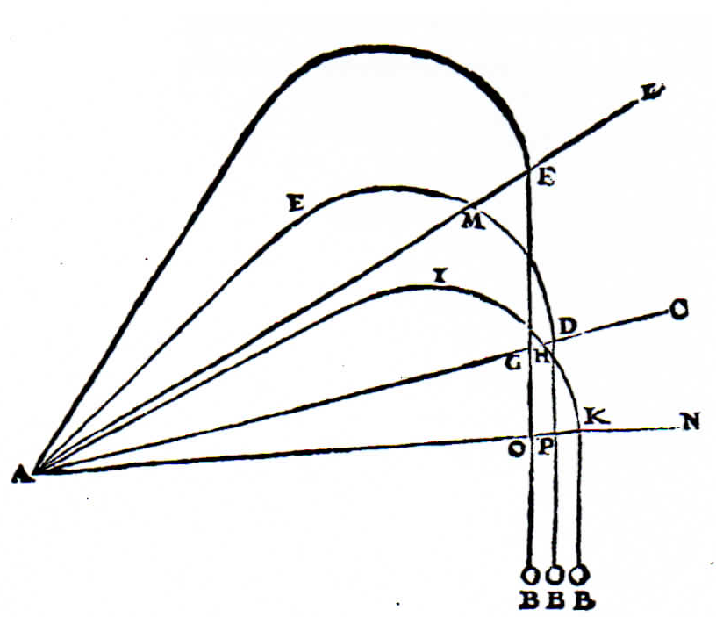
La trajectoire d’un obus selon les prédictions de la physique d’Aristote:
La solution de Tartaglia (1537):

Slide 8
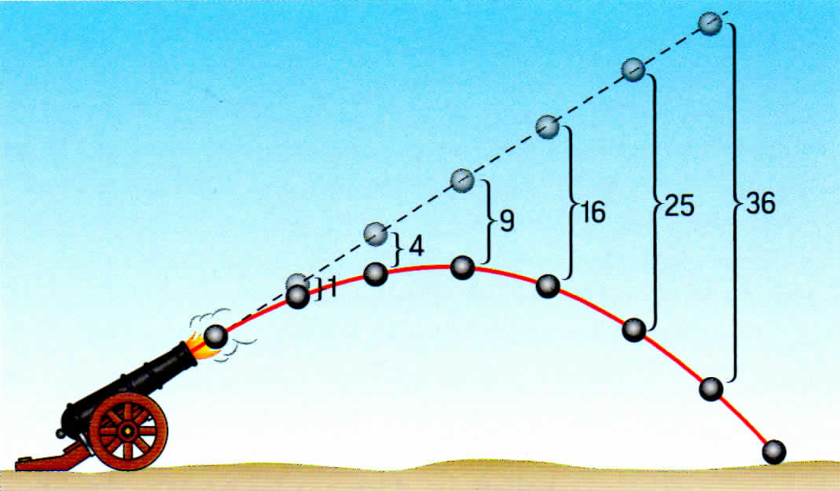
La parabole de Galilée:
La formulation de la loi des corps: « si un mobile, partant du repos, tombe avec un mouvement uniformément accéléré, les espaces parcourus en des temps quelconques par ce même mobile sont entre eux en raison double des temps, c’est à dire comme les carrés de ces mêmes temps ».

Slide 9
Avec le français Descartes (196-1650), les courbes géométriques peuvent être décrites par une relation polynômiale entre l’abscisse et l’ordonnée, qu’il introduit. Il met en relation les courbes d’une part et les nombres d’autre part: c’est la géométrie analytique. Une équation va représenter une courbe, définie comme un ensemble de points repérés par des coordonnées. Mais la notion de fonction n’est pas encore définie ni explicitée.

Slide 10
3. Apparition du terme fonction au XVIIème s
Le mathématicien Allemand Leibniz introduit en 1673 pour la première fois le terme fonction, venant du latin functio, functiones, signifiant « accomplissement », « remplir une charge ».
Il écrit: « J’appelle fonction toutes les portions de lignes qu’on fait en menant des lignes…. »
En 1718, le suisse Jean Bernoulli propose la notation
Il définit « On appelle fonction d’une grandeur variable une quantité composée de quelque manière que ce soit de cette grandeur variable et de constantes »
Le concept perd son caractère géométrique.

Slide 11
4. Evolution de la définition de la notion de fonction
Le mathématicien suisse Leonhard Euler (1707-1783) propose une 3ème définition de la notion (combinaison d’opérations puisées dans les modes de calcul de l’époque) puis la notation f(x) et une classification des fonctions:
1. Les fonctions algébriques ( obtenues par des opérations algébriques)
2. Les fonctions transcendantes (trigonométriques, ln, exp, intégrales,…)

Slide 12
Pour l’italien Joseph-Louis Lagrange (1736-1813):
« On appelle fonction d’une ou plusieurs quantités, toute expression de calcul dans laquelle ces quantités entrent d’une manière quelconque, mêlées ou non avec d’autres quantités qu’on regarde comme ayant des valeurs données et invariables. »
Pour le français Augustin–Louis Cauchy (1789-1857):
Lorsque des quantités variables sont tellement liées entre elles que, la valeur de l’une étant donnée, on puisse en conclure les valeurs de toutes les autres ; on conçoit d’ordinaire ces diverses quantités expérimentées au moyen de l’une d’entre elles, qui prend alors le nom de variable indépendante et les autres quantités exprimées au moyen de la variable indépendante sont ce qu’on appelle des fonctions de cette variable.

Slide 13
dans le « Petit Larousse » de 1968 :
« FONCTION : math. grandeur dépendant d’une ou plusieurs variables. »
Et dans un manuel scolaire de 1975 (Vissiot) :
«On appelle fonction de E vers F un objet mathématique défini par la triple donnée de
1) un ensemble E
2) un ensemble F
3) une forme propositionnelle à deux variables p(x,y) telle que, pour tout élément x de E, il existe un élément y de F au plus. »

Slide 14
Sources
« Fonction: petit historique autour de la notion et du mot », par Henry Plane, APMEP, PLOT n°11
Site math93: https://www.math93.com/histoire-des-maths/les-developpements/318-histoire-de-la-notion-de-fonction.html
« Quelques repères historiques », F Vivien
« De Pythagore à Einstein, tout est nombre » , N. Deruelle

